Slide 1
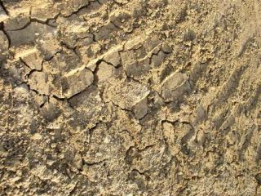
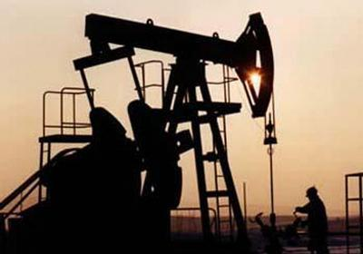
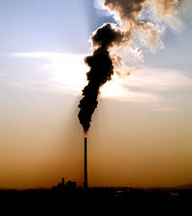
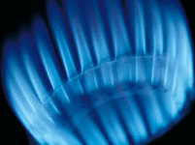
Alkány a cykloalkány

Slide 2
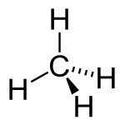
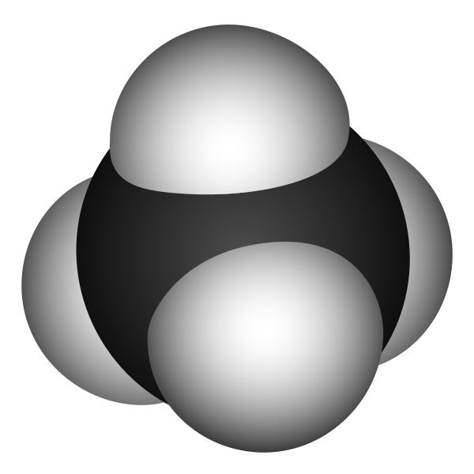
Alkány
sú to dvojprvkové zlúčeniny uhlíka a vodíka, ktoré obsahujú jednoduché väzby C – C a otvorený reťazec
1. metán model
CH₄
_{vzorec}
_{molekulový štruktúrny}

Slide 3
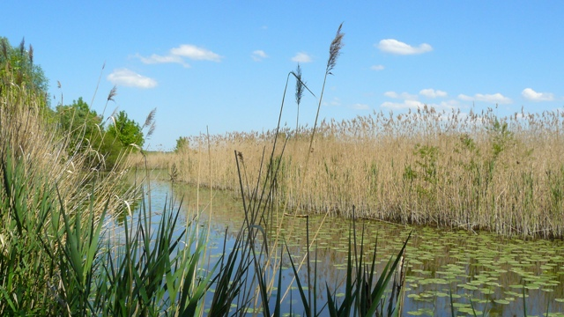
Výskyt a vznik metánu:
tvorí hlavnú zložku zemného plynu (až 95%)
vzniká pri hnití organických látok bez prístupu vzduchu (močiare, skládky odpadu)
Bioplyn:
obsahuje 60% metánu
je to črevný plyn bylinožravcov
možno ho vyrobiť pôsobením baktérií
je výbušný
je ťažší ako vzduch

Slide 4
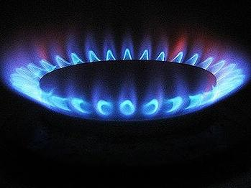
Vlastnosti metánu:
bezfarebný plyn, nezapácha
so vzdušným kyslíkom veľmi výbušný
s kyslíkom horí na oxid uhličitý a vodu
CH₄ + 2 O₂ CO₂ + 2 H₂O
Použitie:
v domácnostiach na varenie
palivo
na výrobu H₂,sadzí pre gumárenský priemysel, acetylénu

Slide 5
Každú organickú látku môžeme zapísať s tromi vzorcami:
Molekulový vzorec – vyjadruje len počet a druh atómov, napr.
C₃H₈
štruktúrny vzorec- vyjadruje aj väzby C-C aj väzby C-H , napr.
Racionálny vzorec- vyjadruje len väzby C-C, nevidíme väzby C-H , napr.
CH₃ – CH₂ – CH₃

Slide 6
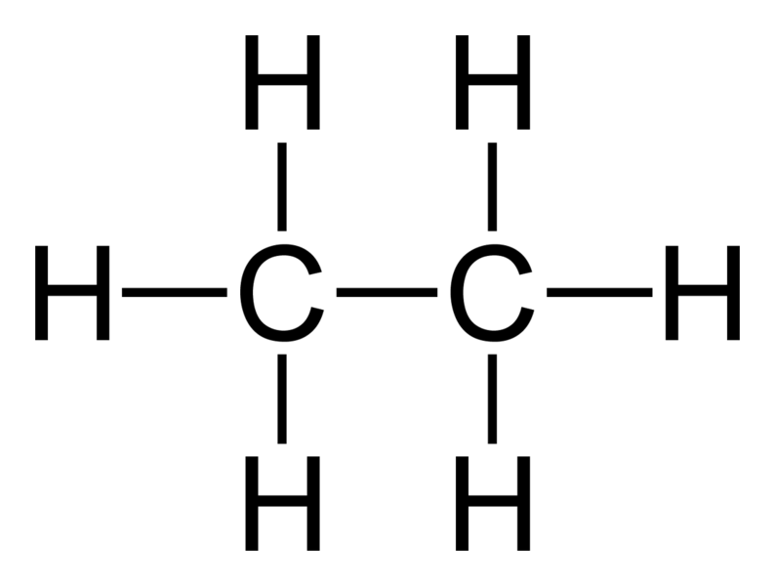
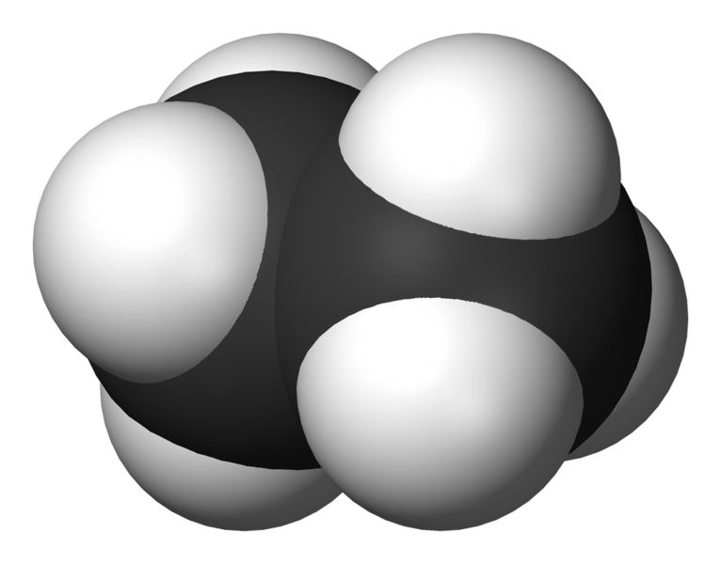
Každý nasledujúci alkán obsahuje o jeden atóm C viac ako predchádzajúci.
takto dostaneme neohraničený rad alkánov
2. etán
Molekulový štruktúrny racionálny
vzorec vzorec vzorec
C₂H₆ CH₃ – CH₃

Slide 7
3. propán
molekulový štruktúrny racionálny
vzorec vzorec vzorec
C₃H₈ CH₃ – CH₂ – CH₃
4. bután
molekulový štruktúrny racionálny
vzorec vzorec vzorec
C₄H₁₀ CH₃ – CH₂ – CH₂ – CH₃

Slide 8
Vlastnosti a použitie propánu a butánu
získavajú sa prevažne zo zemného plynu
plynné látky bez farby, nezapáchajú
zmes propánu a butánu je ťažšia ako vzduch (pri úniku sa nevyvetrá ľahko)
už pri nepatrnom úniku môže dôjsť k výbuchu
zmes sa používa ako palivo v domácnosti, v laboratóriu
palivo v automobiloch, tzv.autogas

Slide 9
Ďalšie alkány tvoriace homologický rad
5. pentán CH₃ – CH₂ - CH₂ – CH₂ – CH₃
6. hexán CH₃ – CH₂ - CH₂ – CH₂ – CH₂ – CH₃
7. heptán
8. oktán
9. nonán
10. dekán

Slide 10
Skupenstvo alkánov
Prvé 4 alkány s počtom atómov uhlíka 1 C až 4 C (metán, etán, propán, bután) sú plynné, horia dokonale - bez vzniku dymu a popolčeka
Alkány s 5 C až 16 C sú kvapalné, pri ich horení vzniká dym
Alkány s 17 a viac C sú pevné, pri ich horení vzniká dym aj popolček
Všeobecný vzorec alkánov je C_{n}H_{2n+2}
Napr. 50. alkán má vzorec C₅₀H₁₀₂

Slide 11
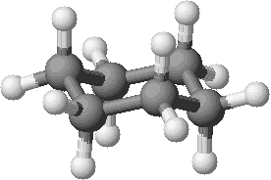
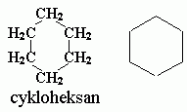
Cykloalkány
Sú to uhľovodíky, ktoré majú v molekule jednoduché väzby C – C a majú uzavretý reťazec.
Cyklohexán C₆H₁₂

Slide 12
Cyklohexán
nachádza sa v rope
je to horľavá kvapalina
používa sa ako rozpúšťadlo
na výrobu plastov
zlúčeniny cyklohexánu sú vonné látky
v kvetoch a plodoch
využíva sa v potravinárstve, kozmetike
na výrobu liečiv

Slide 13
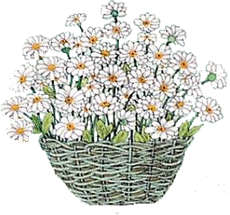
Ďakujem za pozornosť
Mariana Pavelčáková
ZŠ Belehradská 21
Zdroje: E.Adamkovič,J.Šimeková: Chémia 9
www.google.sk

